Slide 1
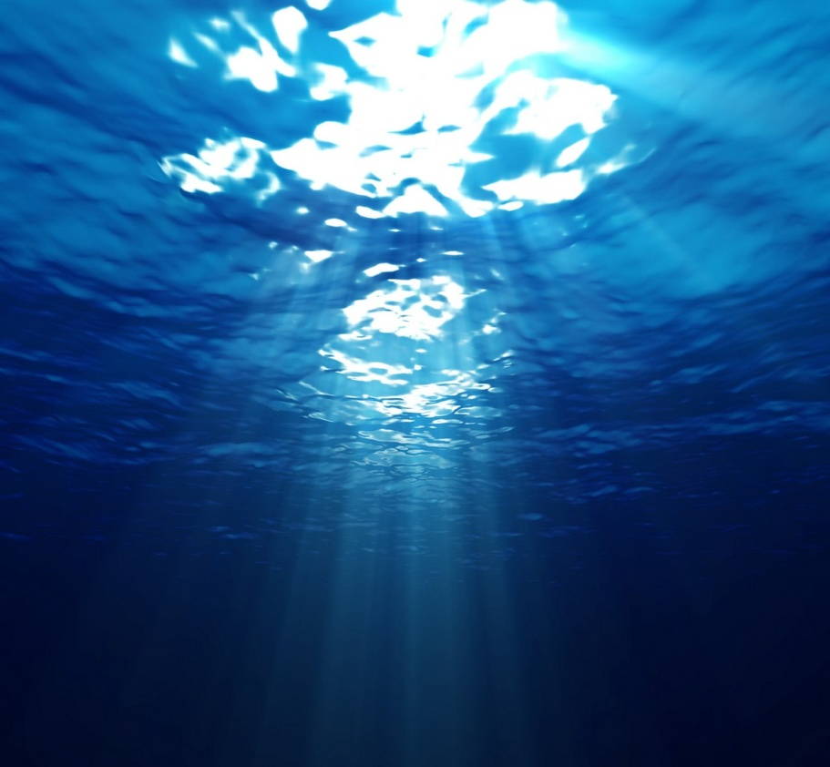
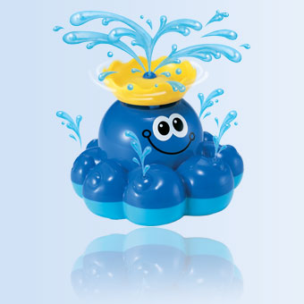
ГБДОУ Детский сад
«Солнышко»
Подготовила : Засеева Ф.В. Тьютор
Тема: «Волшебница вода»

Slide 2
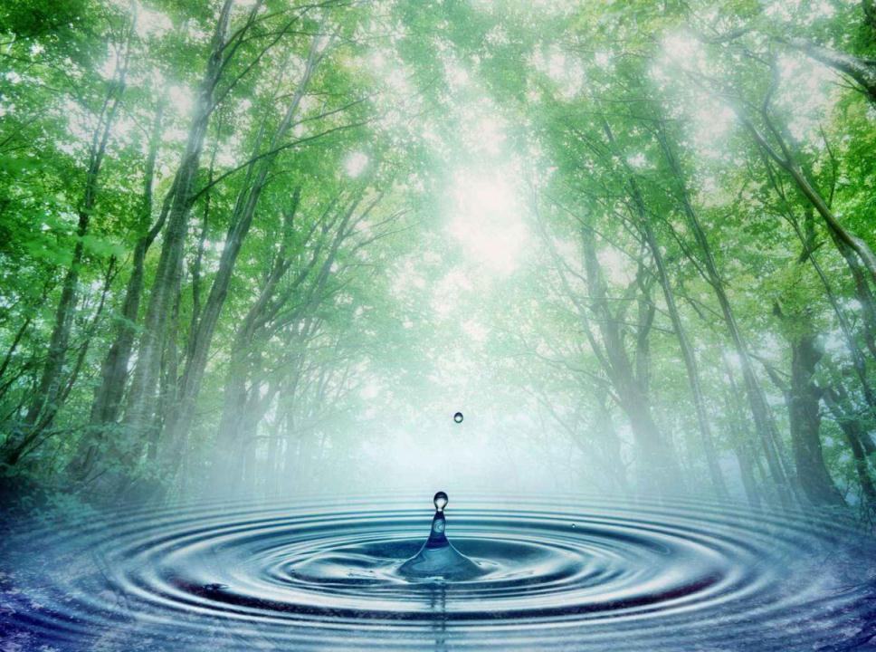
Вы слыхали о воде?
Говорят она везде!
Как сосулька замерзает.
В лес туманом заползает.
Ледником в горах зовётся.
Лентой серебристой вьётся.
Мы привыкли, что вода –
наша спутница всегда!

Slide 3
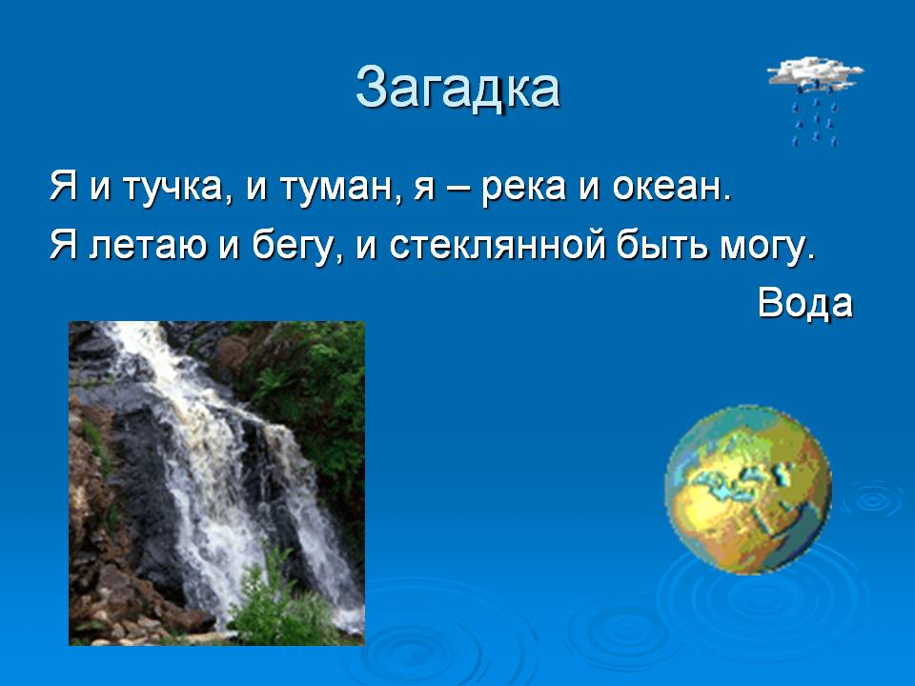

Slide 4
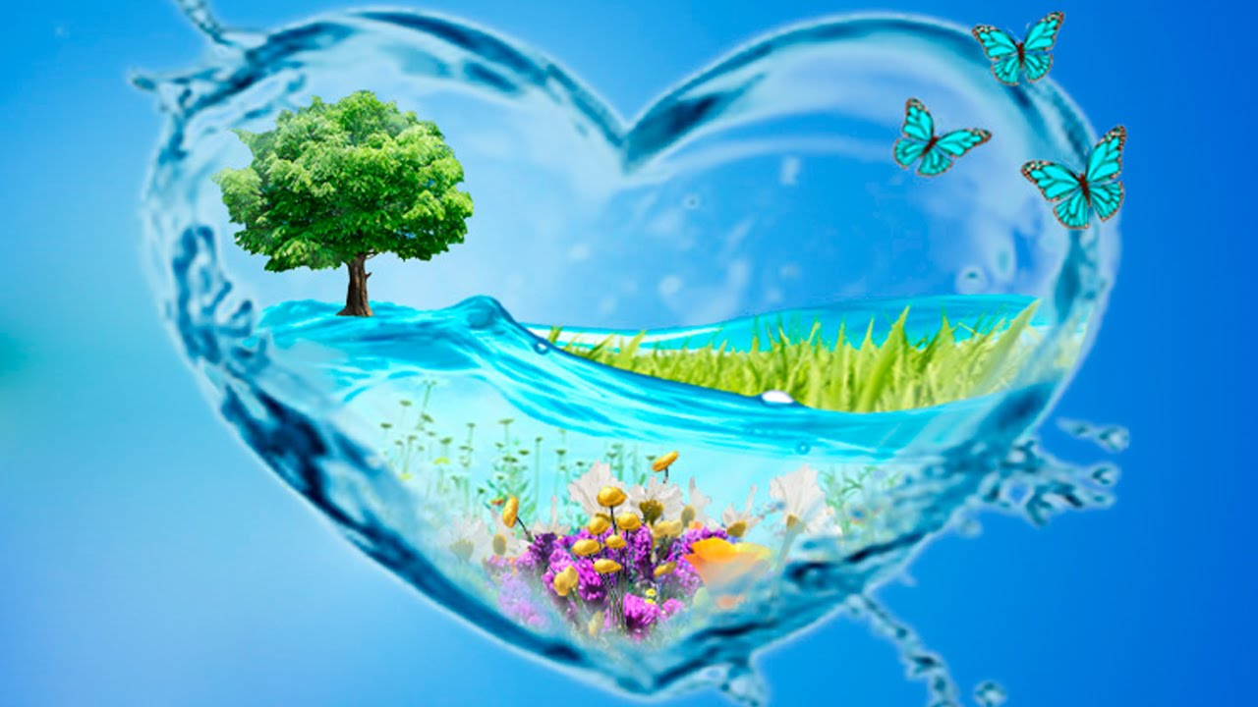
Для чего нужна вода?

Slide 5

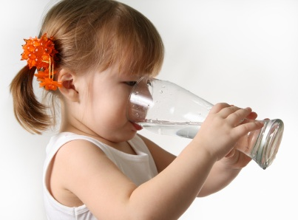
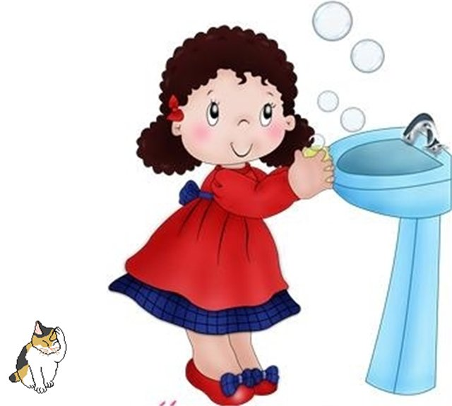
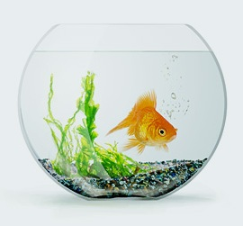

Мы привыкли, что вода –
Наша спутница всегда!
Без неё нам не умыться.
Не наесться, не напиться.
Смею вам я доложить:
Без неё нам не прожить!

Slide 6
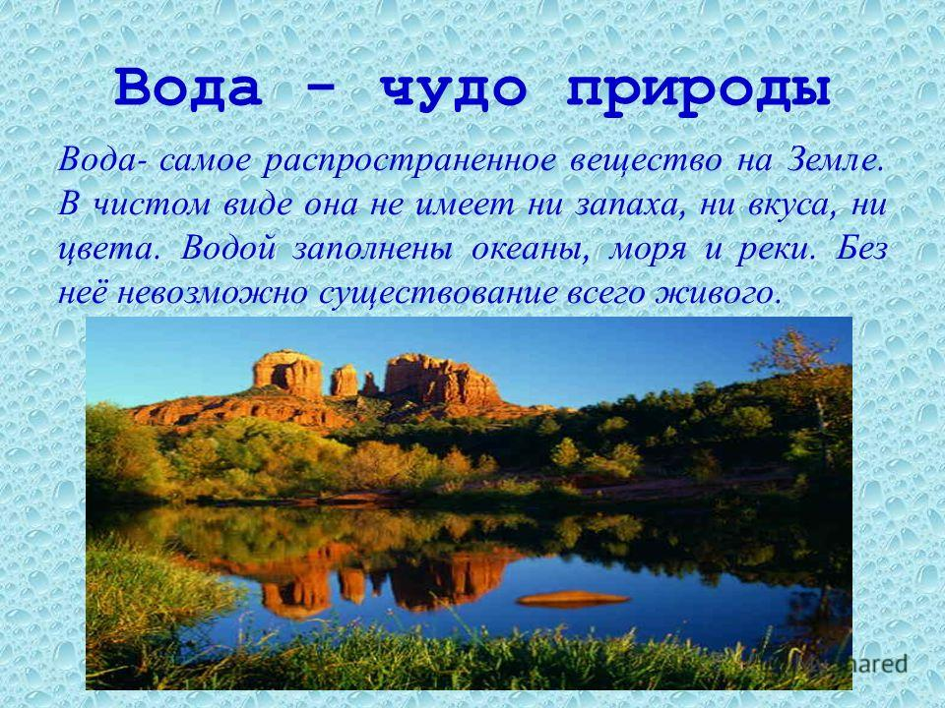

Slide 7
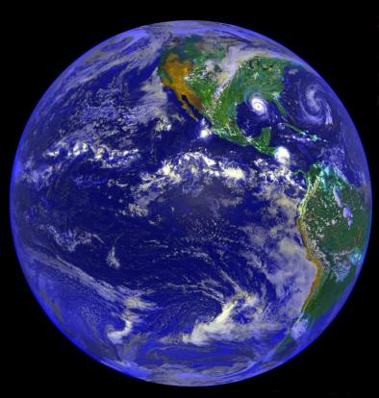
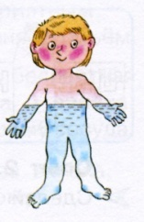
Земля и человек состоят на 70 % из воды!

Slide 8
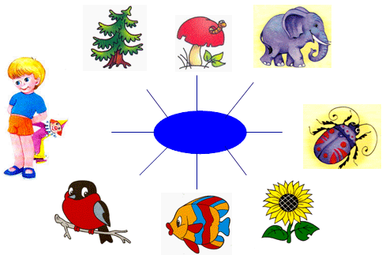
Кому нужна вода?

Slide 9
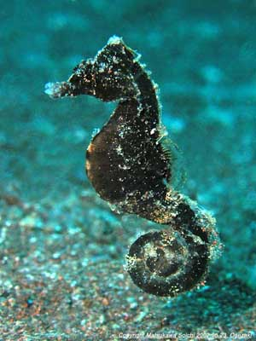
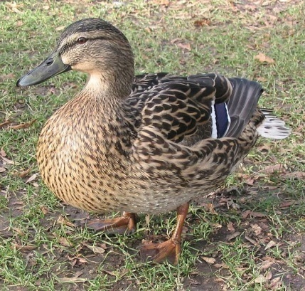
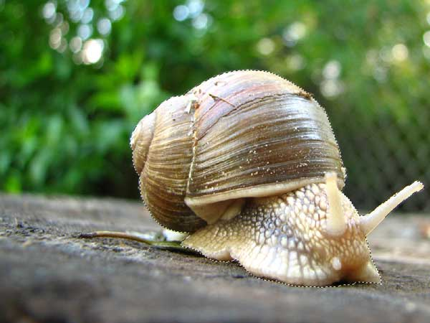
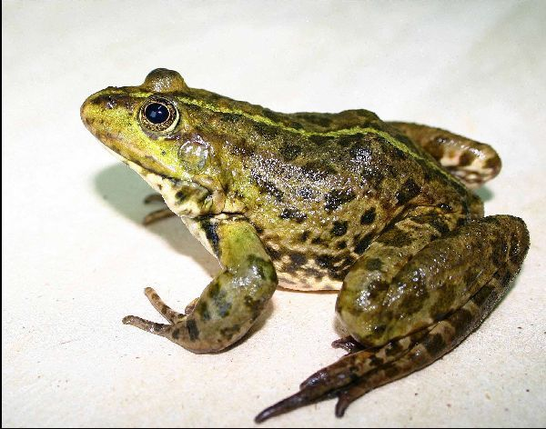
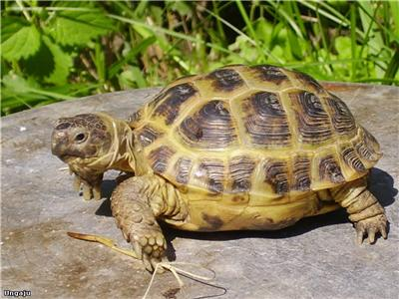
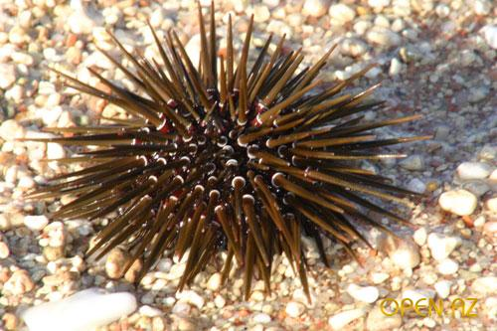
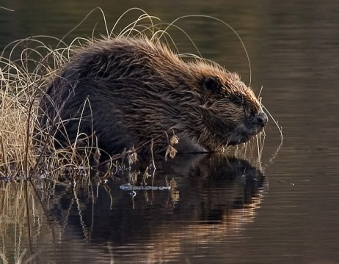
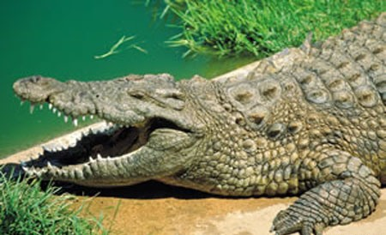
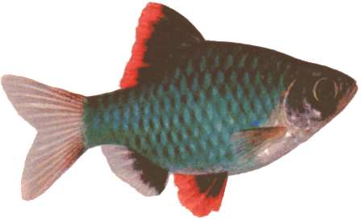
Кто живёт в воде?

Slide 10
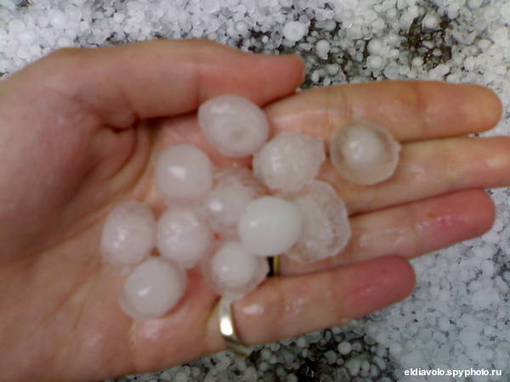
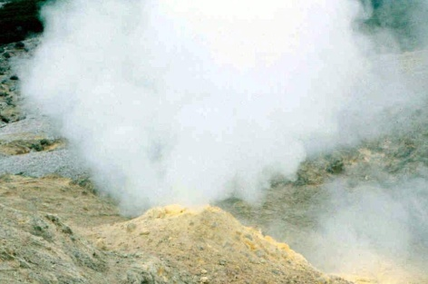
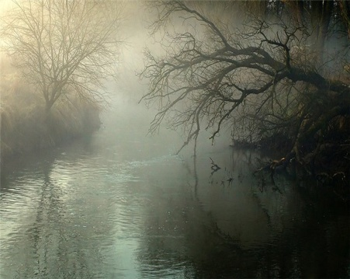
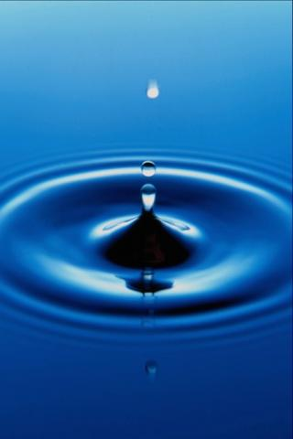
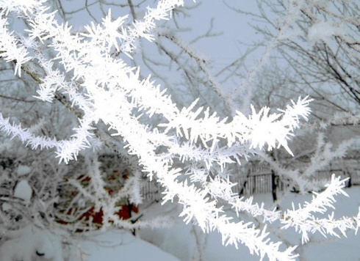
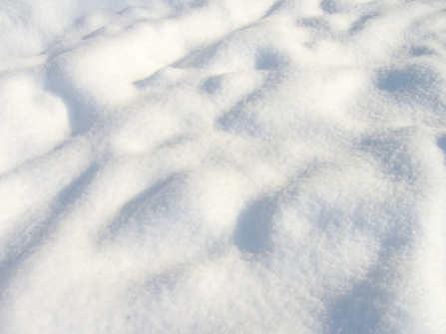
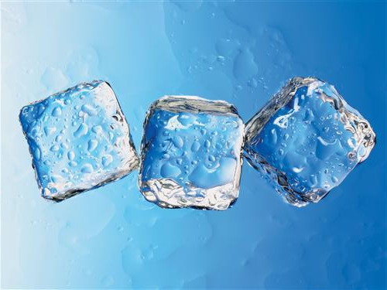
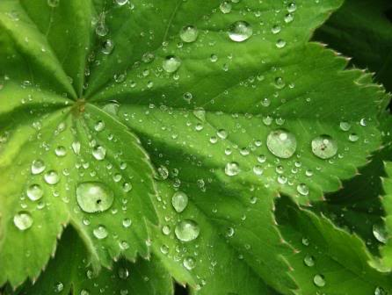
град
пар
туман
иней
вода
снег
лёд
роса

Slide 11
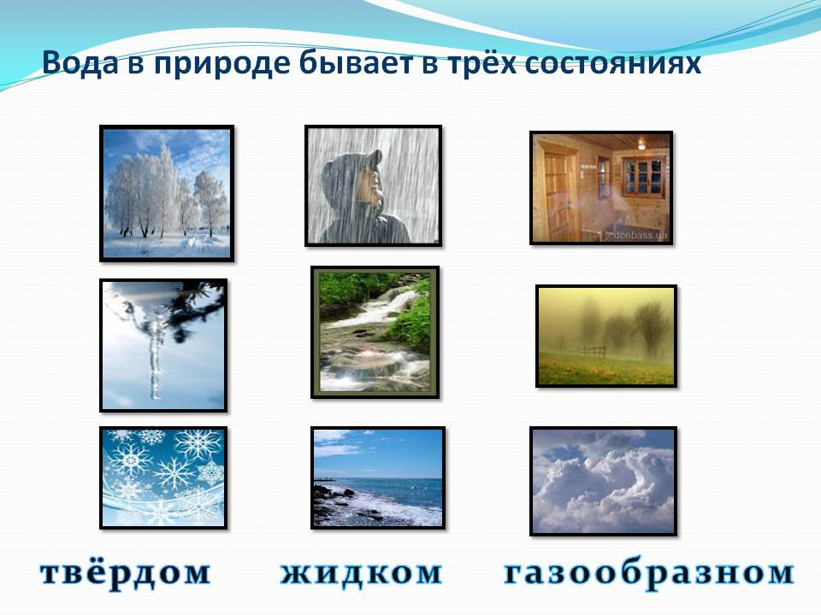

Slide 12
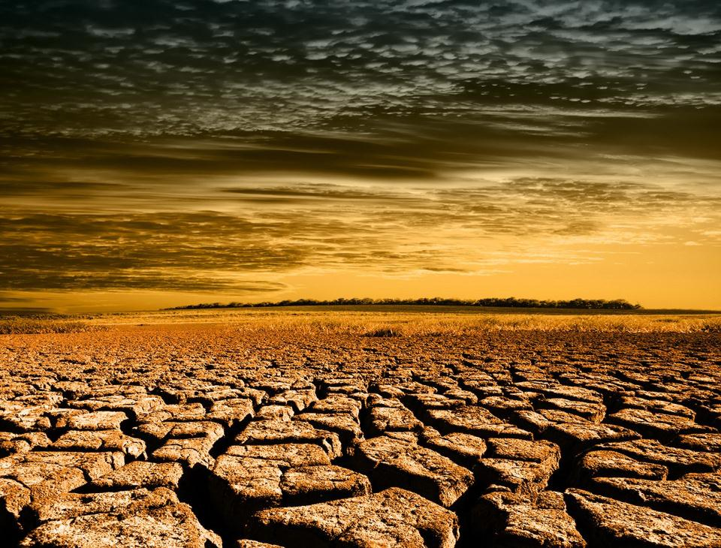
Без воды – живые существа не смогут выжить!

Slide 13
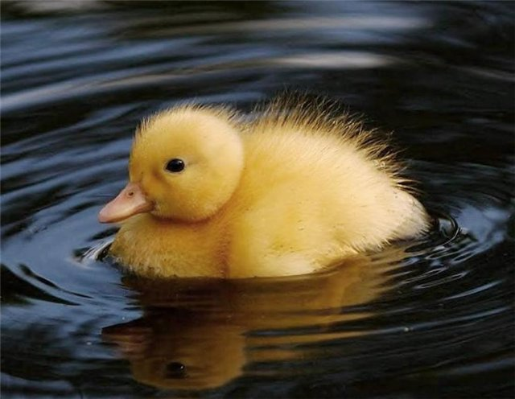
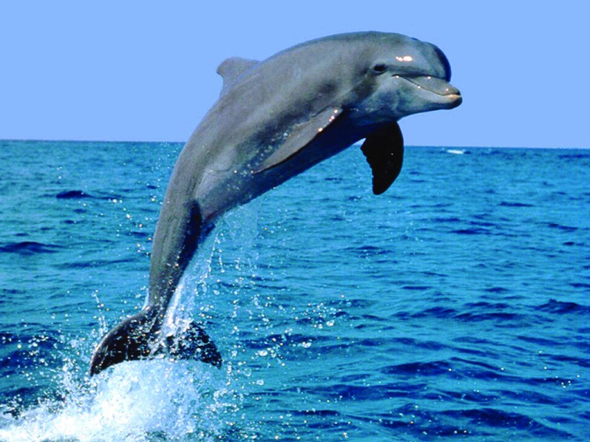
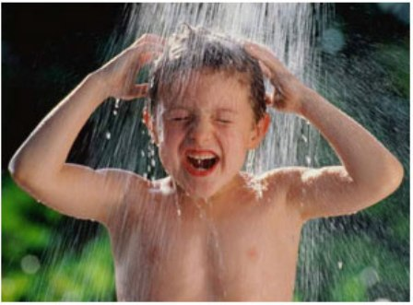
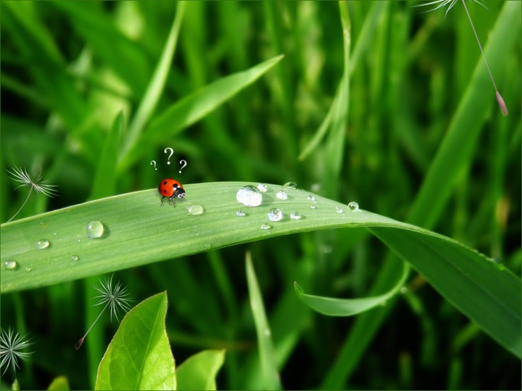
Вода – источник жизни!

Slide 14
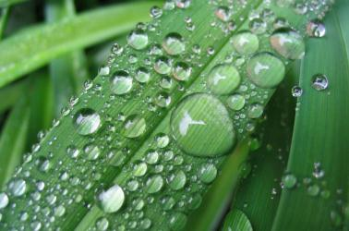
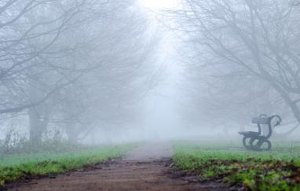
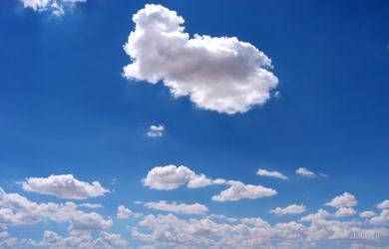
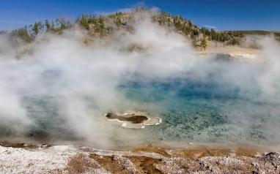
Явления неживой природы, связанны с водой - роса, туман, облака, пар…

Slide 15
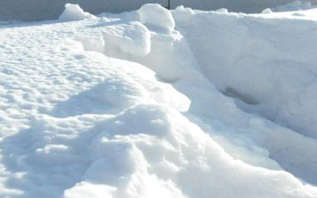
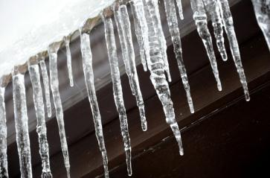
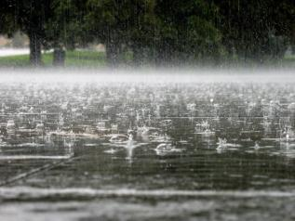
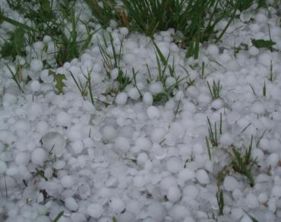
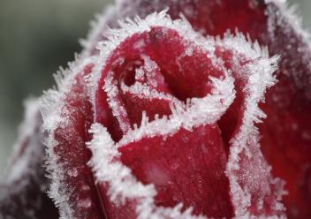
Дождь, снег, лёд, град, иней…

Slide 16
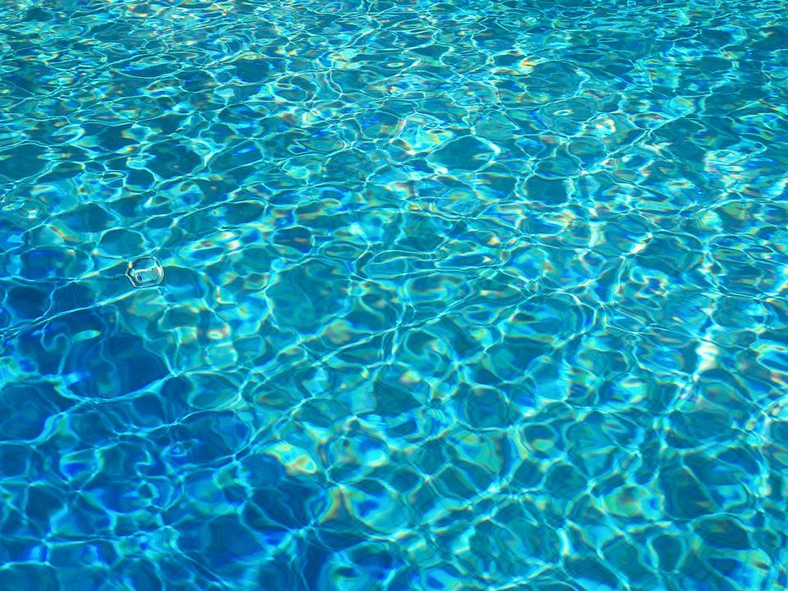
Волшебная лаборатория
ТРИ СОСТОЯНИЯ ВОДЫ

Slide 17
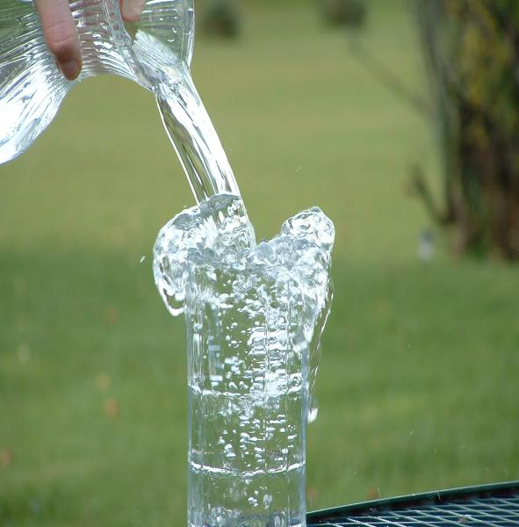
Опыт № 1
Вода- жидкая, и не имеет формы!

Slide 18
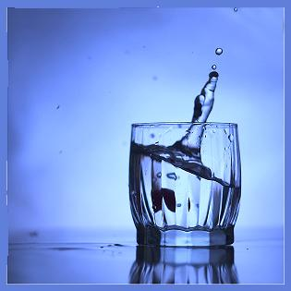
Обыкновенная вода без вкуса- безвкусная

Slide 19
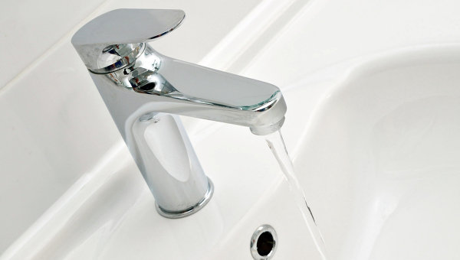
А что же она умеет делать?
Течь из крана

Slide 20
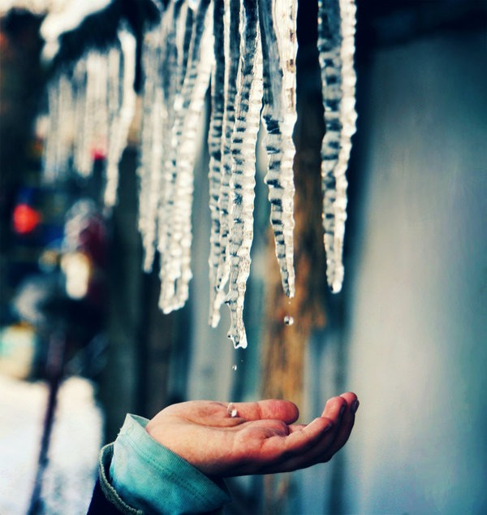
Капать

Slide 21
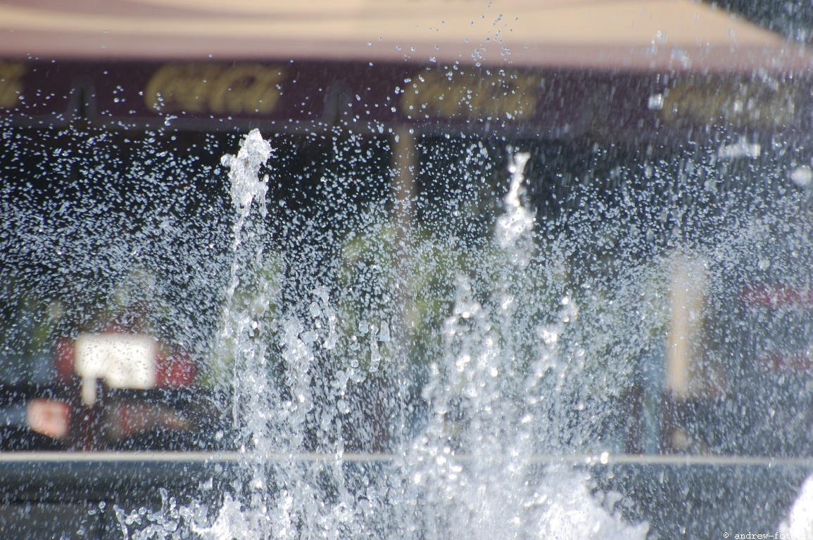
Брызгаться

Slide 22

Опыт № 2
Вода- не имеет цвета и вкуса, но может меняться при добавлении в неё других веществ (красители, ароматизаторы)

Slide 23

А может вода стать цветной?
А может вода стать цветной?

Slide 24

Вода не только может изменить цвет, но и запах

Slide 25


Опыт № 3
При испарении (когда вода сильно нагревается)
вода превращается в пар.
Пар при охлаждении, снова переходит в жидкое состояние и превращается в воду.

Slide 26


Slide 27

Облака — взвешенные в атмосфере продукты конденсации водяного пара, видимые на небе с поверхности земли.

Slide 28


Slide 29

ДОЖДЬ
Водяной пар испаряется при теплой температуре, и превращается в дождевые капли.

Slide 30


Slide 31

Зимой капельки воды превращаются в снежинки, и на землю падает снег.

Slide 32


Slide 33

Вода при замерзании
Превращается в лёд.

Slide 34

В тепле лёд таит и снова превращается в воду
Таким образом на земле происходит круговорот воды в природе

Slide 35


Slide 36


СПАСИБО ЗА ВНИМАНИЕ !!!

